Slide 1



Facultad de Ciencias Económicas y Administrativas
Facultad de ciencias económicas y administrativas
Programa de contaduría pública

Slide 2

CUENTAS POR COBRAR
Son derechos contractuales para recibir dinero u otros activos financieros de terceros a partir de actividades generadas directamente por la microempresa.
Decreto No.2649/93
Las cuentas y documentos por cobrar representan derechos a reclamar efectivo u otros bienes y servicios, como consecuencia de préstamos y otras operaciones a crédito

Slide 3
RECONOCIMIENTO
Sea probable que cualquier beneficio económico futuro asociado con la partida entre o salga de la microempresa
La partida tenga un costo o valor que pueda se medido con fiabilidad

Slide 4
MEDICION
Costo Histórico
Valor expresado en la factura o documento equivalente
Deterioro (provisión )
Efectuar causación de los intereses pendientes de cobro

Slide 5
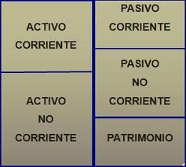
PRESENTACIÓN ESTADOS FINANCIEROS
Un año
Mas año

Slide 6
INFORMACIÓN REVELAR
Valor en libros de los recurso pendientes de cobro
Valor estimado por deterioro
Monto intereses pendiente de cobro
Cuentas estimadas por deterioro

